Slide 1
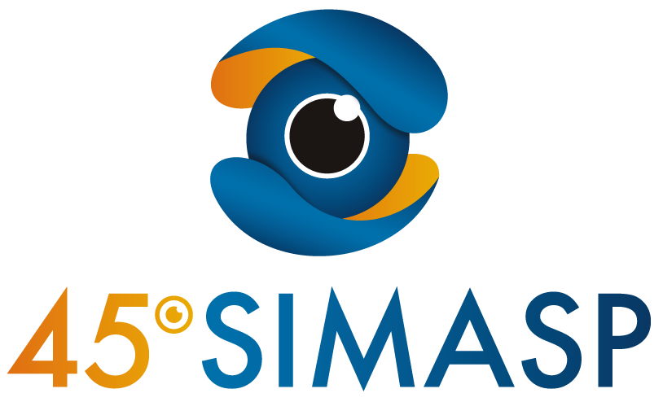
TERAPIA GENÉTICA EM OFTALMOLOGIA PEDIÁTRICA: UMA VISÃO SOBRE AS ABORDAGENS TERAPÊUTICAS UTILIZADAS NA ATUALIDADE
Henrique Tofoli Vieira Machado^{*1}, Maria Júlia Doles Tofoli², Gabriela Tofoli Vieira Machado³,
Clara Rocha de Abreu⁴, Ana Cristina Doles Godoy⁵, Heloisa Helena Tofoli⁶.
1- FACERES - Faculdade de Medicina de São José do Rio Preto; 2 - Santa Casa de Misericórdia de Araraquara, Araraquara, São Paulo; 3 - UNIMAR - Universidade de Marília; 4 - UNINOVE - Universidade Nove de Julho; 5 - Associação Hospitalar Vila Nova, Porto Alegre, Rio Grande do Sul; 6 - Centro Universitário Filadélfia, Londrina, Paraná.
*Autor Correspondente.
INTRODUÇÃO
MÉTODO
As terapias gênicas têm se mostrado bastante promissoras no tratamento de doenças genéticas na oftalmologia pediátrica. Diversos estudos têm sido realizados oferecendo novas esperanças no tratamento de doenças hereditárias, como é o caso da retinose pigmentar e da amaurose congênita de leber.
No presente trabalho foi realizada busca nas bases de dados PubMed, Scielo, BMJ e Lilacs, por meio dos termos "terapia genética", "oftalmologia pediátrica" e "doenças oculares genéticas". Foram incluídos artigos publicados nos últimos 5 anos, escritos em inglês, espanhol ou português.
RESULTADOS
CONCLUSÃO
Os resultados obtidos mostraram que as principais terapias genéticas utilizadas atualmente na oftalmopediatria incluem a terapia de substituição gênica, a terapia de edição gênica e a terapia de silenciamento gênico. No caso da terapia de edição gênica utiliza-se técnicas como CRISPR-Cas9, com intuito de realizar correções específicas no DNA. Na atualidade, uma das mais promissoras terapias tem sido a que envolve o gene RPE-65, utilizada para tratamento de retinose pigmentar e a amaurose congênita de leber.
Sem dúvidas a terapia genética tem se mostrado grande promessa no tratamento de doenças oculares hereditárias. No entanto, cabe ressaltar que muitas das terapias ainda estão em fase de pesquisa e desenvolvimento, e mais estudos clínicos são necessários para verificar a eficácia e segurança desses novos tratamentos.
REFERÊNCIAS
1. Bennett, J., Wellman, J., Marshall, K. A., McCague, S., Ashtari, M., DiStefano-Pappas, J., ... & Mingozzi, F. (2016). Safety and durability of effect of contralateral-eye administration of AAV2 gene therapy in patients with childhood-onset blindness caused by RPE65 mutations: a follow-on phase 1 trial. The Lancet, 388(10045), 661-672.
2. Maguire, A. M., Russell, S., & Wellman, J. A. (2017). Efficacy, safety, and durability of voretigene neparvovec-rzyl in RPE65 mutation–associated inherited retinal dystrophy. Ophthalmology, 124(9), 1250-1261.
3. Nishiguchi, K. M., Carvalho, L. S., Rizzi, M., Powell, K., Holthaus, S. M., Azam, S. A., ... & Soares, B. P. (2015). Gene therapy restores vision in rd1 mice after removal of a confounding mutation in Gpr179. Nature communications, 6(1), 1-11.
4. Maeder, M. L., Stefanidakis, M., Wilson, C. J., Baral, R., Barrera, L. A., Bounoutas, G. S., ... & Joung, J. K. (2019). Development of a gene-editing approach to restore vision loss in Leber congenital amaurosis type 10. Nature medicine, 25(2), 229-233.
5. Dias, M. F., Joo, K., Kemp, J. A., Fialho, S. L., da Silva Cunha Jr, D., Woo, S. J., ... & Tsang, S. H. (2018). Molecular genetics and emerging therapies for retinitis pigmentosa: Basic research and clinical perspectives. Progress in retinal and eye research, 63, 107-131.

